Slide 1
Мастер – класс для родителей с детьми «Орден Победы»
5 гр
Беляева Т. А. 2020г

Slide 2
День Победы 9 Мая – Праздник мира в стране и весны. В этот день мы солдат вспоминаем, Не вернувшихся в семьи с войны. В этот праздник мы чествуем дедов, Защитивших родную страну, Подарившим народам Победу И вернувшим нам мир и весну

Slide 3
Приближается грандиозная дата – празднование 75 - летия Победы над
фашизмом и окончания второй мировой войны.
помимо рассказов о войне, чтения книг и просмотра фильмов
привить детям историческую память поможет изготовление поделок ко Дню Победы.
Сегодня я хочу предложить родителям вместе с детьми сделать орден своими руками.
Данное изделие является напоминанием,
всем нам об исторических событиях нашей Родины,
и о вкладе наших дедов и прадедов в годы ВОВ.
Это работа будет, как благодарность, как напоминание о тех событиях.

Slide 4
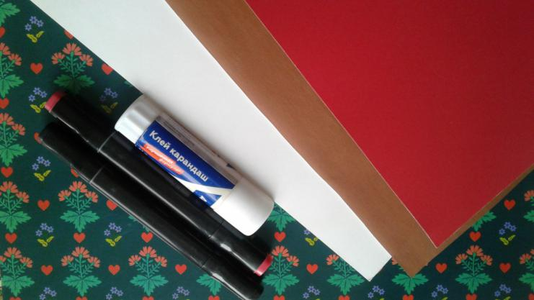
Для работы нам понадобятся:
- картон белого и красного цвета
бумага серебристого или золотого цвета
2 листа
клей
маркеры или фломастеры

Slide 5
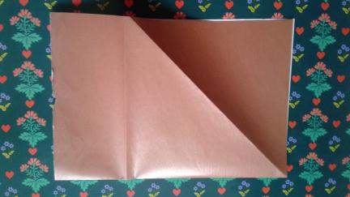
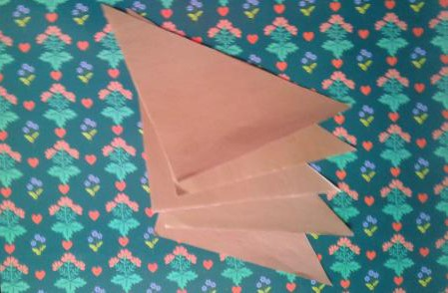
Шаг 1
- Из бумаги вырезаем 5 треугольников.
Для этого, лист цветной бумаги складываем пополам,
меньшую сторону прикладываем к большей стороне,
вырезаем квадраты, а из квадратов вырезаем треугольники.

Slide 6
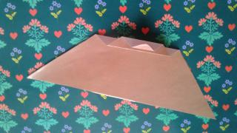
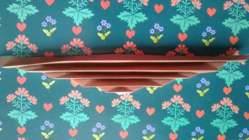
Шаг 2
- Делаем листики. Каждый треугольник складываем техникой «гармошка»
от вершины к большей стороне треугольника, затем
складываем пополам и склеиваем середину.

Slide 7
Шаг 3
Вырезаем из красного картона пятиконечную звезду
и круг диаметром 3 см.
- Вырезаем из белого картона круги диаметром 5 и7 см.

Slide 8
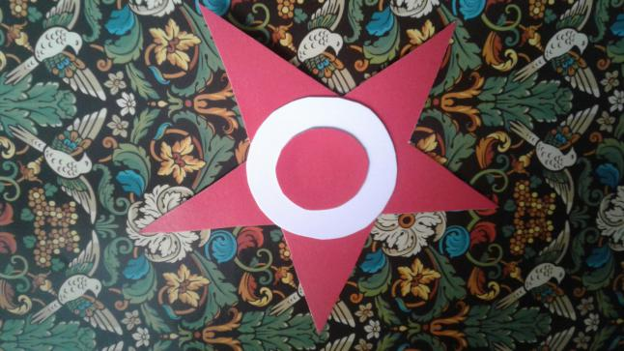
Шаг 4
К звезде приклеиваем
белый круг диаметром 5 см
и красный круг диаметром 3 см.
- Делаем надписи : на красном круге
пишем маркером дату начала и окончания войны.
На белом картоне вокруг красного круга
пишем: « Спасибо за Победу» .

Slide 9
Шаг 5
Листики наклеиваем на круг диаметром 7 см.
на листики приклеиваем звезду.

Slide 10
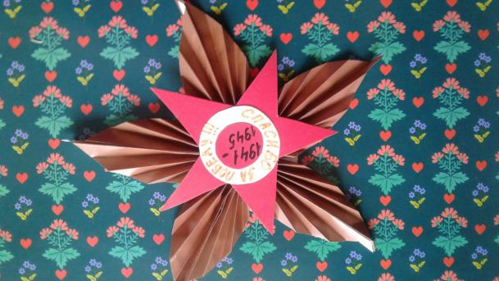
Ордена военные не плачут. Мужества и гордости приют, Выполнили все свои задачи, И в шкафу на полочке живут. Папа, папочка, смотри, мой милый, Вновь цветут весенние сады, Вспомни, как же я тебя любила!!! Вспомни, как любил Россию ты! Ордена военные напомнят, Где гремели страшные бои... Был ты очень мудрым, светлым, скромным, Жаль, что были кратки дни твои.

Slide 11
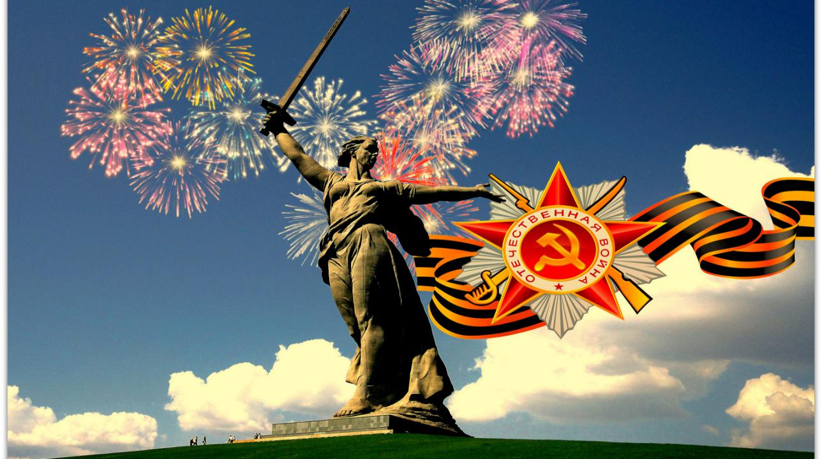
Благодарю за внимание!!!

